Slide 1
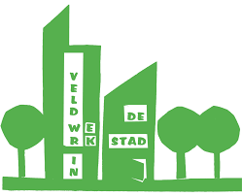
Veldwerk in de stad
Workshop NIBI Prikkelende biologie mei 2022
Felix Spee, docent biologie Berlage Lyceum

Slide 2
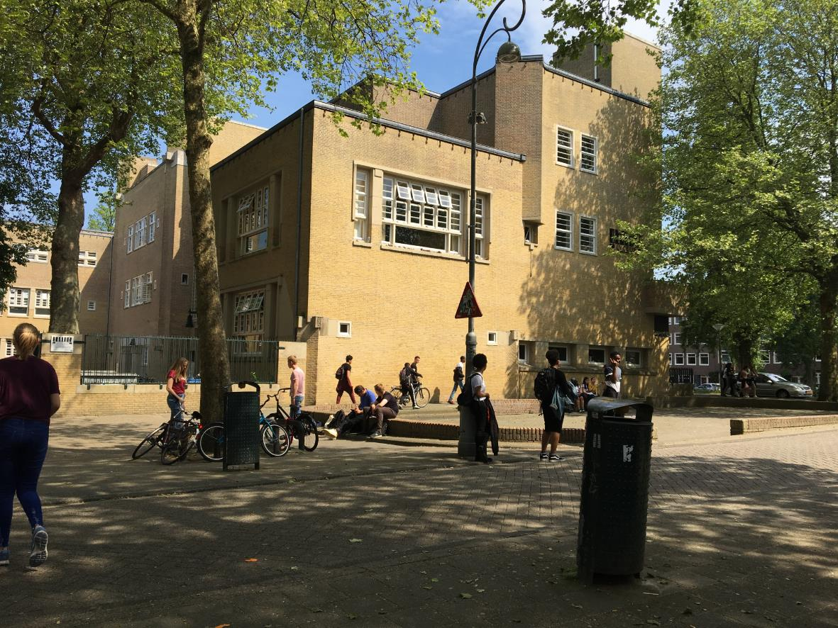
Probleem docent biologie op stadsschool:
Hoe doen we veldwerk?
Waar moeten we heen?

Slide 3
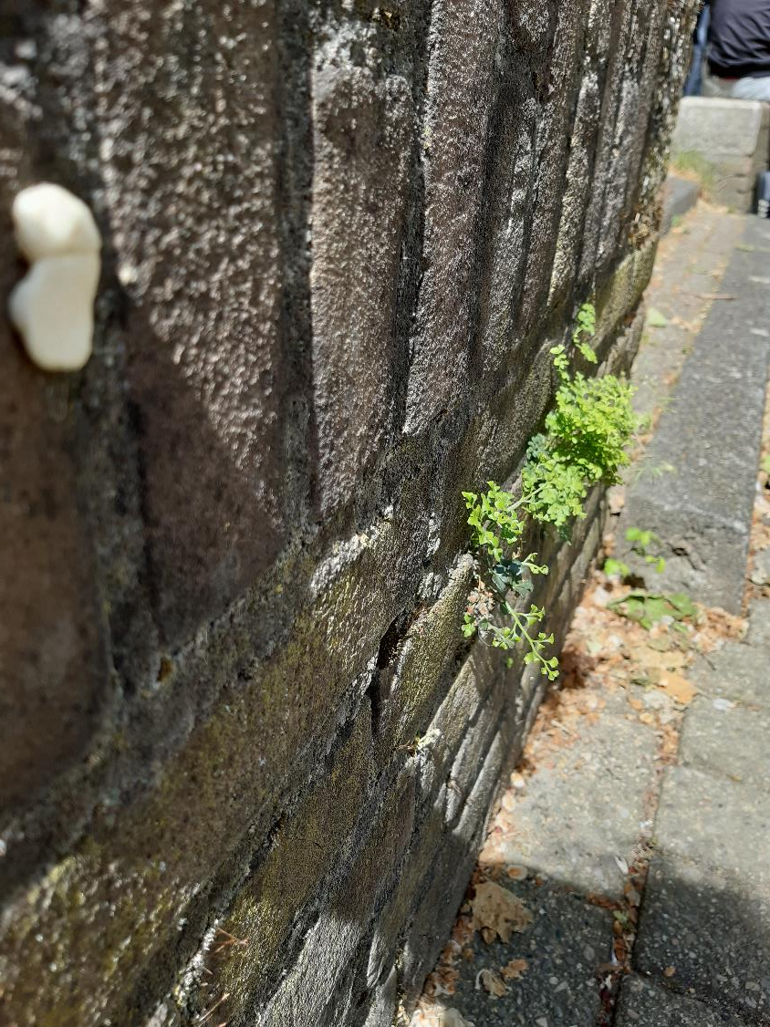

Slide 4
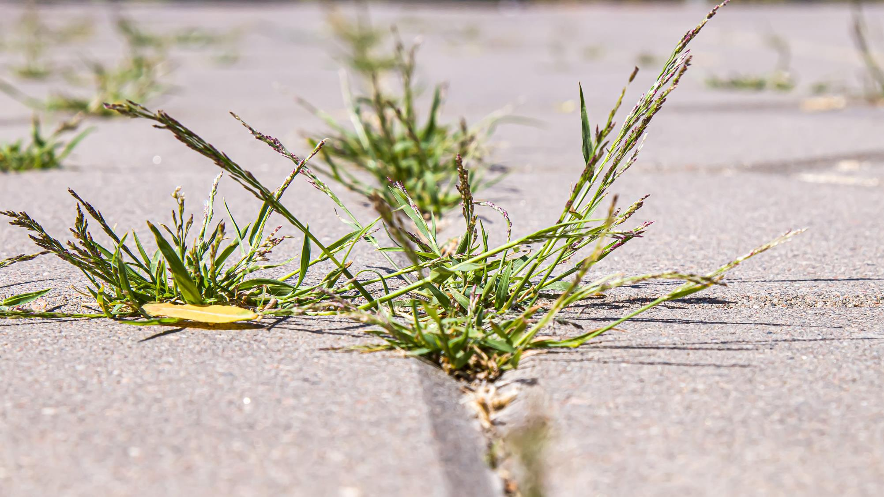

Slide 5
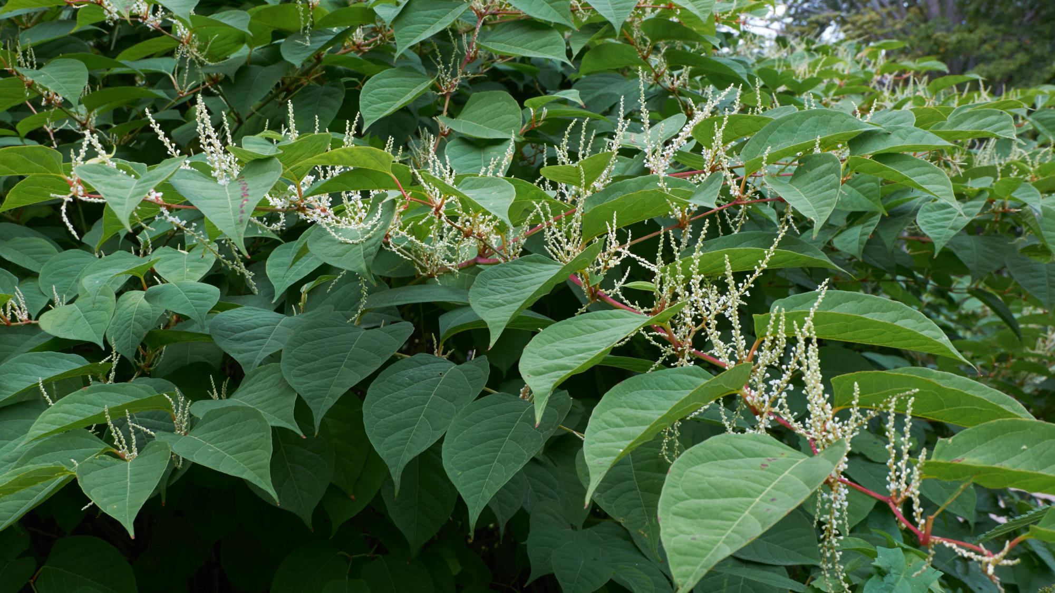

Slide 6
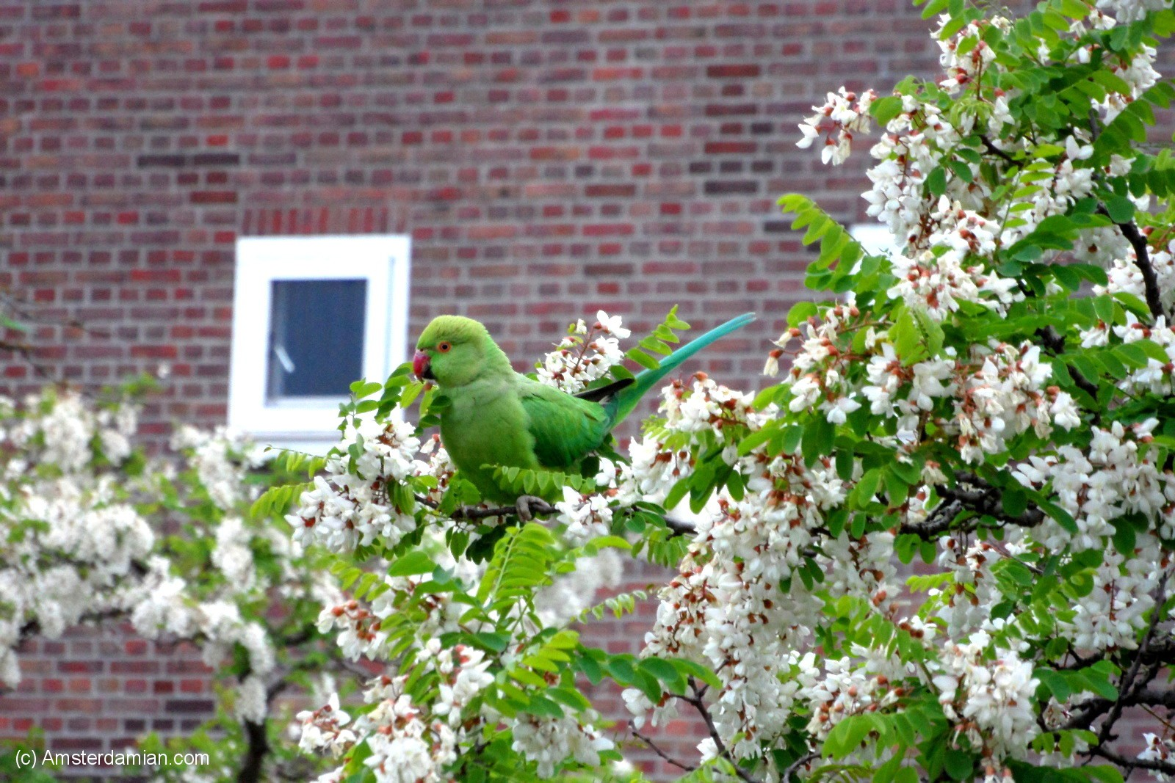

Slide 7
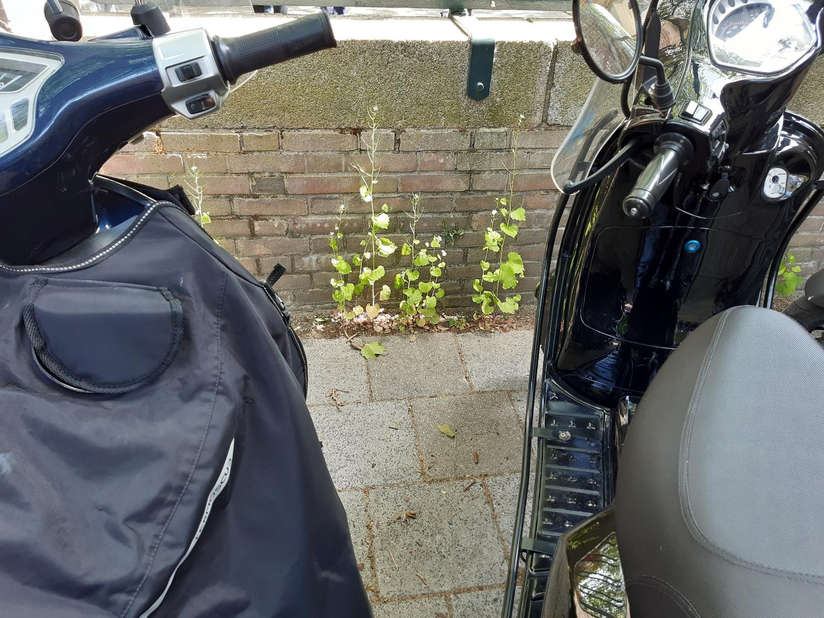

Slide 8
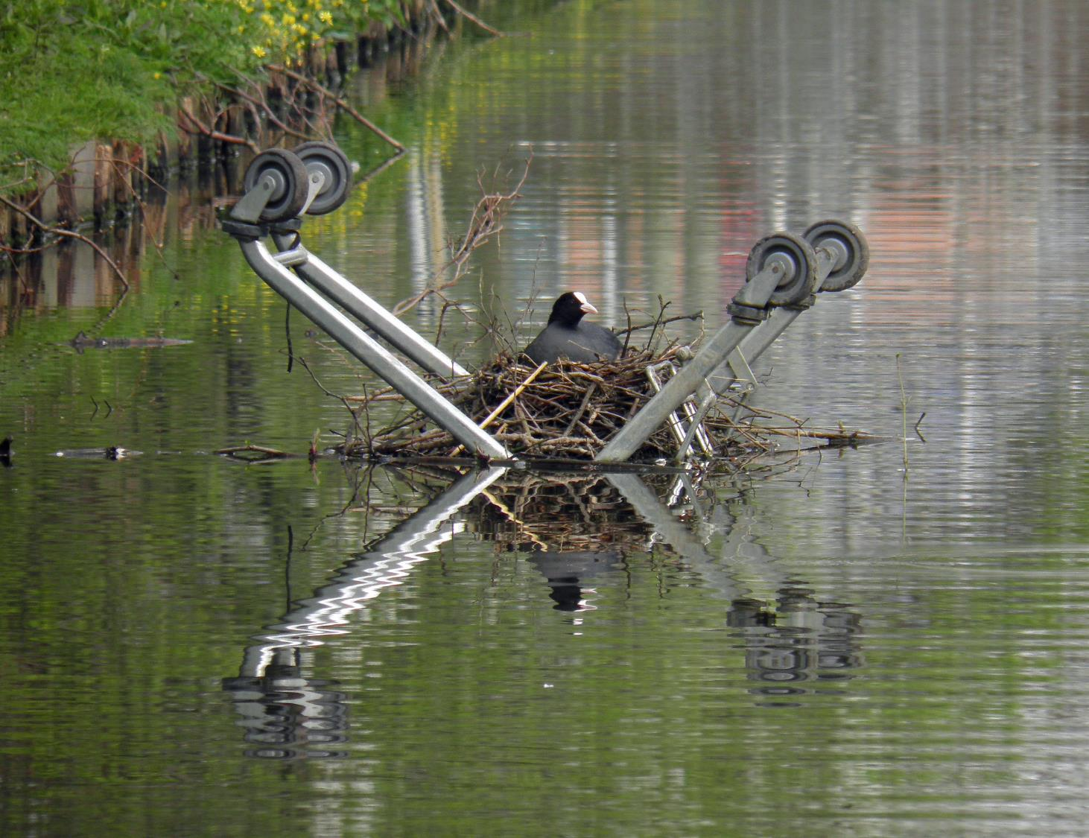

Slide 9
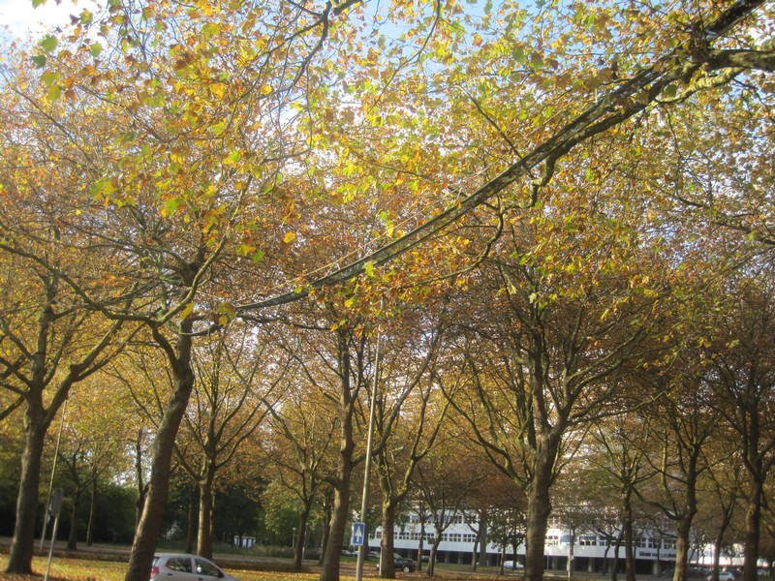

Slide 10
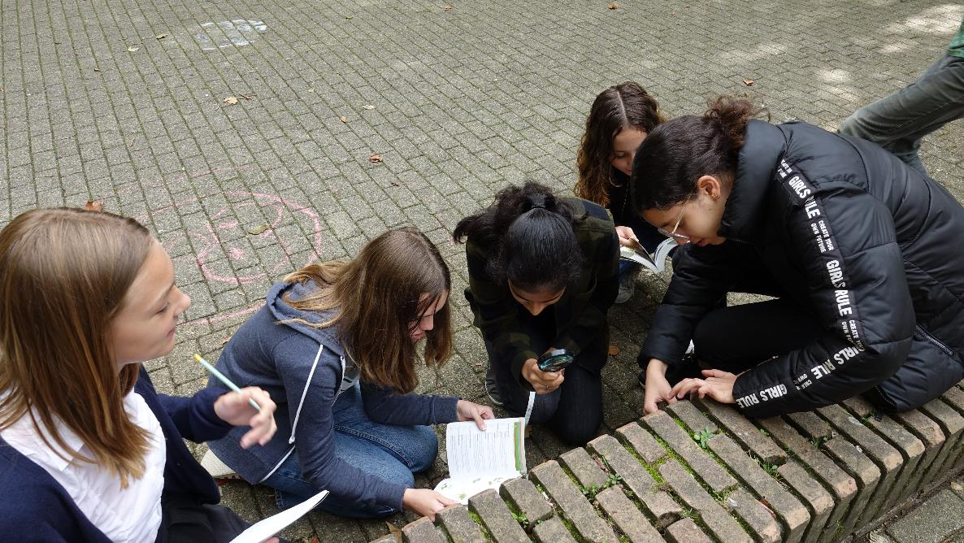
Oplossing: Leerlingen doen onderzoek rondom schoolgebouw
Voordelen
veldwerk in de stad:
Kan gewoon tijdens een blokuur
Kan jaarrond en zelfstandig, in groepjes of met hele klas
Beter, meer gedegen onderzoek
Aansluiten bij allerlei Citizen Science projecten

Slide 11
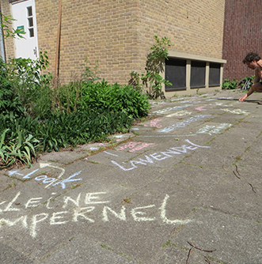
Veldwerk in de stad
Workshop NIBI mei 2022
Wat gaat we doen?
Inzoomen op 1 opdracht,
daarna naar buiten
(behalve bij onweer)

Slide 12
veldwerkindestad.nl
20 opdrachten
3 mavo t/m 6 vwo
downloaden en uitvoeren
met beoordelingsmatrixen
voorbeelden:
meegenomen (bv hulst)
stadsfossielen
Japanse duizendknoop

Slide 13
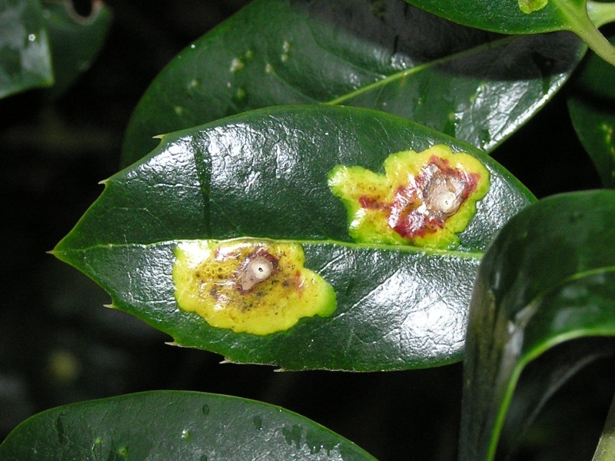
Meegenomen voorbeelden:
Hulst met hulstvlieg
Bezemkruiskruid
Vlierbloesem
…

Slide 14
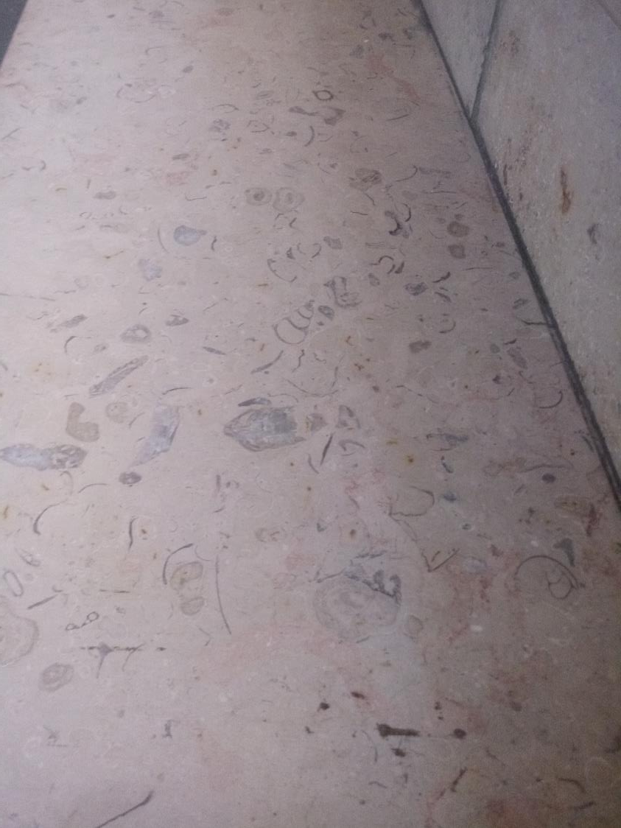
Stadsfossielen Traptreden Berlage Lyceum

Slide 15
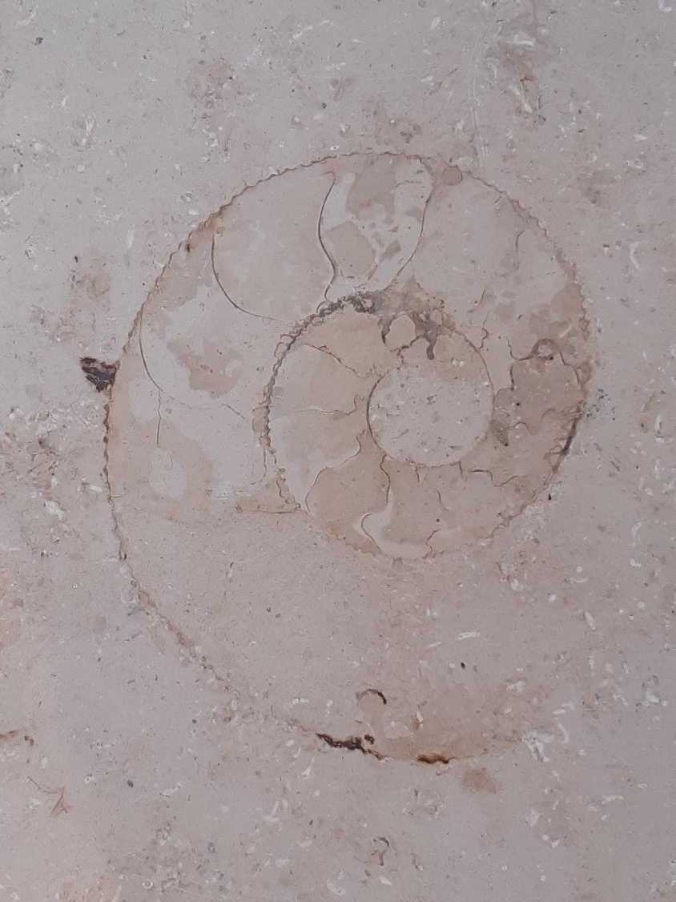
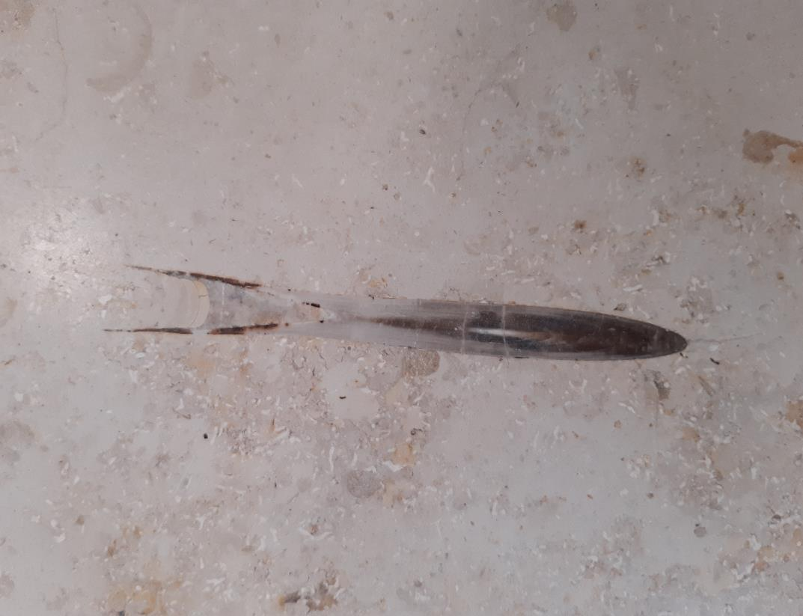
Stadsfossielen Traptreden Humboldt Instituut, Berlijn

Slide 16
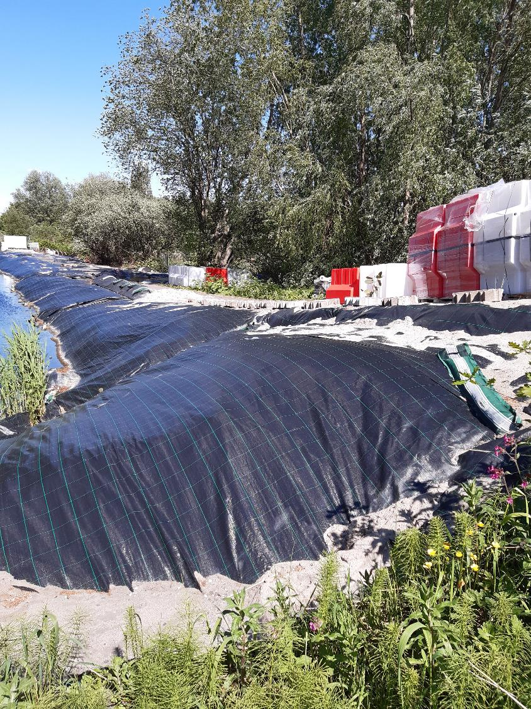

Slide 17
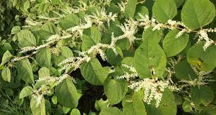
Opdracht Japanse duizendknoop 4HV/5V
Japanse duizendknoop (Fallopia japonica): ‘invasieve exoot’.
Onderzoeksvraag
Hoe kunnen we verspreiding van deze plant in de omgeving van school voorkomen en met welke bestrijdingsmethode kunnen we aangetroffen planten het beste bestrijden?
maps.amsterdam.nl: duizendknoop https://maps.amsterdam.nl/duizendknoop/

Slide 18
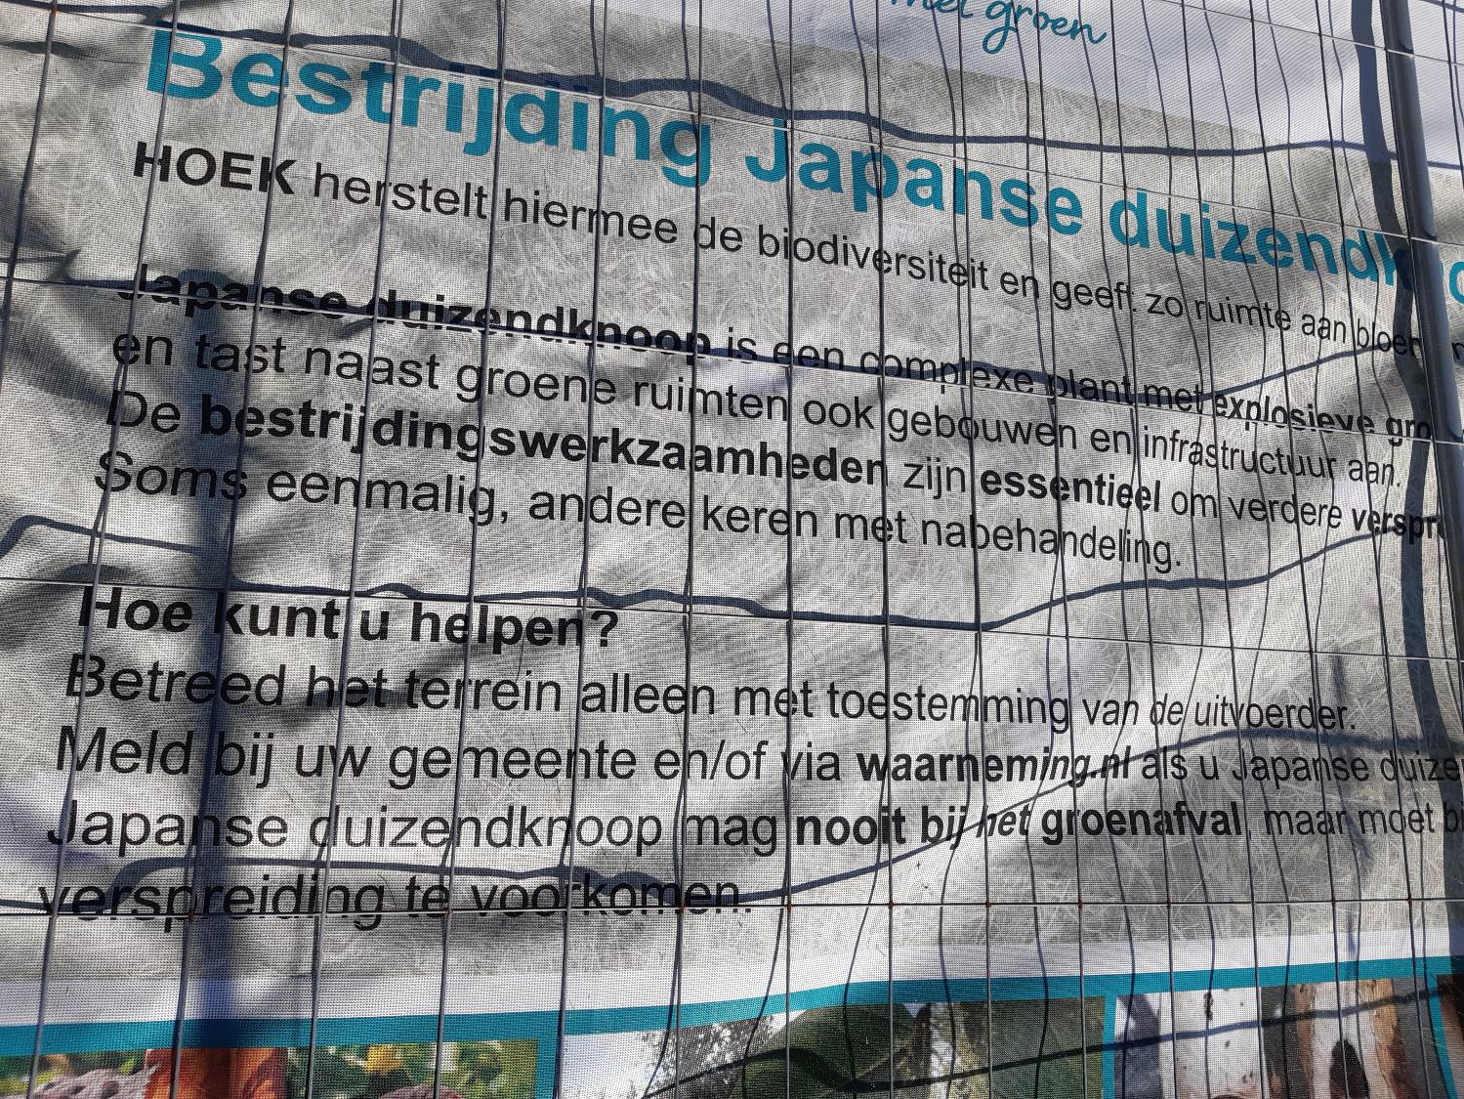

Slide 19
Opdracht Japanse duizendknoop
Methode:
maps.amsterdam.nl: waar groeit Japanse duizendknoop?
Zoek vijf groeiplaatsen rond school, nog voor meivakantie (april).
Monitor wanneer je de eerste scheuten / bladeren van de plant uit de grond ziet komen.
Kies 1 controle-groeiplaats.
Kies voor elke andere groeiplaats een bestrijdingsmethode:
uitgraven / wegsnijden groeitoppen / overgieten met kokend water / bedekken met doek of dekzeil / bedenk zelf een methode.
Herhaal bestrijdingsmethode na een maand.
Monitor groeiverloop van alle groeiplaatsen. Maak foto’s en doe metingen.

Slide 20
Naar buiten
Materialen:
Stadsveldwerkboekjes
Vleermuisdetector
Telefoonmicroscoop
Loep
App Obsidentify

Slide 21
Individuele opdracht
Ga eens door je eigen veldwerkopdrachten heen.
Welke opdrachten geschikt om uit te voeren rond eigen schoolgebouw?
Zou je het leuk vinden om deze opdrachten te delen?
Ik zet ze op de site en iedere docent op een stadsschool kan ze gebruiken!

Slide 22
Individuele opdracht
Suggesties voor uitbreiding welkom!
Nu alleen biologie bovenbouw.
Mijn mailadres:
f.spee@berlagelyceum.eu

Slide 23
Bronnen
Blokker, Anneke e.a. Het Amsterdamse beestenboek, Amsterdam 2015
Chrispijn, Rob e.a. Champignons in de Jordaan, Amsterdam 1999
Denters, Ton Stadsflora van de lage landen, Amsterdam 2020
Schilthuizen, Menno Darwin comes to town, Quercus 2018
veldwerkindestad.nl
Stadsecologen Amsterdam (Remco Daalder en Geert Timmermans)
Dank aan: Charlotte van Beek

